Slide 1
Moduł I Rozwój kompetencji matematyczno- przyrodniczych uczniów – I etap edukacyjny

Slide 2
Cele (Uczestnik szkolenia):
analizuje założenia kompleksowego wspomagania szkół i zadania instytucji systemu oświaty odpowiedzialnych za wspieranie szkół;
wskazuje główne zadania osób zaangażowanych w proces wspomagania szkoły: specjalisty ds. wspomagania, ekspertów, dyrektora szkoły i nauczycieli;
planuje wykonanie zadania polegającego na organizacji i prowadzeniu wspomagania jednej szkoły w zakresie kształtowania kompetencji kluczowych uczniów.

Slide 3
Struktura spotkania Moduł I
Założenia kompleksowego wspomagania szkół;
Etapy procesu wspomagania szkół: diagnoza pracy szkoły, planowanie i realizacja działań służących poprawie jakości pracy szkoły, ocena procesu i efektów wspomagania;
Zasady działania sieci współpracy i samokształcenia;
Zadania placówek doskonalenia nauczycieli, poradni psychologiczno-pedagogicznych i bibliotek pedagogicznych w zakresie wspomagania szkół;
Wymagania państwa wobec szkół i placówek oświatowych jako kierunek doskonalenia pracy szkoły w zakresie kształtowania kompetencji kluczowych uczniów;
Znaczenie ewaluacji pracy szkoły (zewnętrznej i wewnętrznej) w diagnozie jej pracy;
Zadania osób zaangażowanych w proces wspomagania: specjalisty ds. wspomagania, eksperta, dyrektora szkoły, nauczycieli oraz innych pracowników szkoły;
Charakterystyka zadania dla uczestników szkolenia polegającego na wspomaganiu trzech szkół w zakresie kształtowania kompetencji kluczowych uczniów.

Slide 4
Wspomaganie jako proces
Wspomaganie jako proces, czyli odchodzenie od pojedynczych,
incydentalnych form pomocy, na rzecz form długofalowych.
Wspomaganie przedszkoli, szkół i placówek obejmuje:
Pomoc w diagnozowaniu potrzeb przedszkola, szkoły lub placówki.
Ustalenie sposobów działania prowadzących do zaspokojenia potrzeb przedszkola, szkoły lub placówki.
Zaplanowanie form wspomagania i ich realizację.
Wspólną ocenę efektów i opracowanie wniosków z realizacji
zaplanowanych form wspomagania.

Slide 5
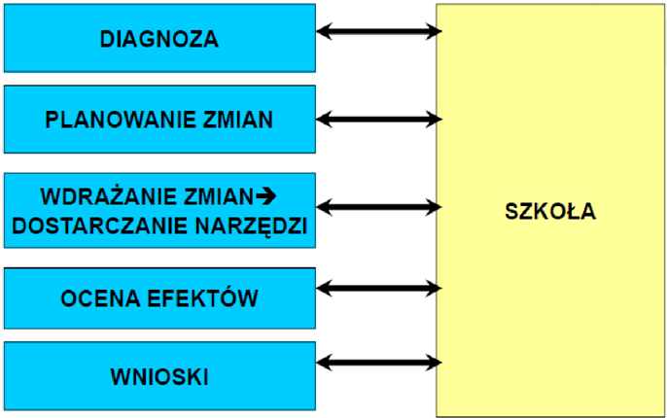
Procesowe wspomaganie

Slide 6
Etapy procesu wspomagania szkół
Proces wspomagania szkół obejmuje następujące etapy
DIAGNOZA
PLANOWANIE DZIAŁAŃ
REALIZACJA DZIAŁAŃ
PODSUMOWANIE I EWALUACJA WSPOMAGANIA

Slide 7
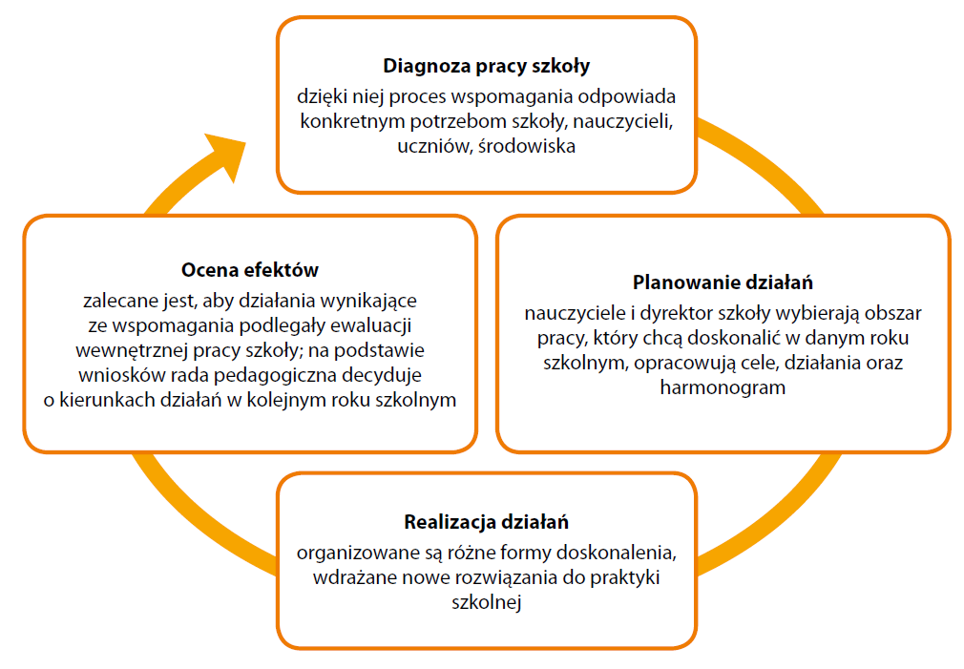
Etapy procesu wspomagania szkół

Slide 8
Etapy procesu wspomagania szkół
Diagnoza – specjalista ds. wspomagania we współpracy z dyrektorem i nauczycielami analizuje szczegółowo potrzeby danej placówki.
Rezultatem diagnozy jest wybór obszaru oraz działań, które będą realizowane w danej placówce, np. szkole czy przedszkolu.

Slide 9
Etapy procesu wspomagania szkół
Planowanie działań polega na projektowaniu form doskonalenia zawodowego nauczycieli oraz wdrażania do praktyki szkolnej nabytych przez nich umiejętności i wypracowanych rozwiązań.
Dobrze przygotowany plan jest elementem całego procesu wspomagania, gdyż pozwala skutecznie na wprowadzanie zmian w obszarach wynikających z diagnozy pracy szkoły.

Slide 10
Etapy procesu wspomagania szkół
Realizacja działań – dzięki niej dokonuje się najważniejsza zmiana – nauczyciele nabywają wiedzę i umiejętności oraz wypracowują nowe rozwiązania i wdrażają je w swojej pracy.
Za organizację tego etapu odpowiedzialny jest specjalista ds. wspomagania, który w miarę potrzeb i możliwości szkoły, może pozyskiwać zewnętrznych ekspertów.

Slide 11
Etapy procesu wspomagania szkół
Podsumowanie i ewaluacja wspomagania – zadaniem specjalisty jest podsumowanie przeprowadzonych działań, zaś do dyrektora i nauczycieli należy ocena jego przebiegu i efektów.
Zalecane jest łączenie ewaluacji wspomagania z ewaluacją wewnętrzną pracy szkoły.

Slide 12
Rola Placówek Doskonalenia Nauczycieli, Poradni Psychologiczno-Pedagogicznych i Bibliotek Pedagogicznych we wspomaganiu szkół

Slide 13
Rola Placówek Doskonalenia Nauczycieli, Poradni Psychologiczno-Pedagogicznych i Bibliotek Pedagogicznych we wspomaganiu szkół
Szkoła, aby mogła się zmieniać, potrzebuje z jednej strony autonomii, która sprawi, że działania będą dostosowane do jej indywidualnej sytuacji, a z drugiej – wsparcia, które wzmocni te procesy rozwoju i pomoże przygotować się do realizacji wymagań stawianych przez państwo.

Slide 14
Rola Placówek Doskonalenia Nauczycieli, Poradni Psychologiczno-Pedagogicznych i Bibliotek Pedagogicznych we wspomaganiu szkół
Nowy model zewnętrznego wspomagania szkół zakłada demokratyczność we wdrażaniu zmian.
Wspomaganie ma świadczyć pomoc szkole po zidentyfikowaniu jej potrzeb, a nie rozwiązywać problemy w jej zastępstwie.

Slide 15
Rola Placówek Doskonalenia Nauczycieli, Poradni Psychologiczno-Pedagogicznych i Bibliotek Pedagogicznych we wspomaganiu szkół
Nowy system wspomagania oparty został na następujących założeniach:
szkoła/placówka jest odpowiedzialna za własny rozwój;
rozwój szkoły/placówki może się dokonywać dzięki uczeniu się pracujących w niej nauczycieli,

Slide 16
Rola Placówek Doskonalenia Nauczycieli, Poradni Psychologiczno-Pedagogicznych i Bibliotek Pedagogicznych we wspomaganiu szkół
partnerami szkoły, pomagającymi jej w rozwoju, są powołane do tego celu instytucje:
1) ośrodki doskonalenia nauczycieli,
2) poradnie psychologiczno-pedagogiczne,
3) biblioteki pedagogiczne.

Slide 18
Kawiarniana etykieta:
Skup się na tym, co ważne.
Dokładaj swoje pomysły do dyskusji.
Mów, co myślisz i czujesz.
Słuchaj, żeby zrozumieć.
Łącz ze sobą pomysły.
Wspólnie nasłuchuj nowych refleksji i głębszych pytań.
Baw się, bazgraj, rysuj – zachęcamy do pisania na kartkach!
Baw się dobrze!

Slide 19
Podczas prowadzenia dyskusji:
zadawaj pytania otwarte, inspirujące, prowokujące, paradoksalne,
zachęcaj do wyrażania opinii,
doceniaj i dziękuj za zabranie głosu,
gdy ktoś odbiega od tematu przypominaj o celu spotkania - porządkuj wypowiedź;
uściślaj wypowiedzi, dopytuj,
parafrazuj i spisuj na tablicy wypowiedzi.

Slide 20
Podsumowuj ustalenia
Podsumuj omawiane zagadnienie i dokonane ustalenia (lub istniejące różnice);
pokaż pozytywne aspekty dyskusji (spotkania);
podziękuj uczestnikom za udział.

Slide 21
Zadania Placówek Doskonalenia Nauczycieli, Poradni Psychologiczno-Pedagogicznych i Bibliotek Pedagogicznych we wspomaganiu szkół
Zadaniem wszystkich instytucji wspomagających szkoły jest organizowanie i prowadzenie doskonalenia nauczycieli w zakresie:

Slide 22
Zadania Placówek Doskonalenia Nauczycieli, Poradni Psychologiczno-Pedagogicznych i Bibliotek Pedagogicznych we wspomaganiu szkół
1) wynikającym z kierunków polityki oświatowej oraz zmian wprowadzanych w systemie oświaty;
2) wymagań stawianych wobec szkół i placówek, których
wypełnianie jest badane przez organy sprawujące nadzór pedagogiczny w procesie ewaluacji zewnętrznej, zgodnie z przepisami w sprawie nadzoru pedagogicznego;
3) realizacji podstaw programowych;

Slide 23
Zadania Placówek Doskonalenia Nauczycieli, Poradni Psychologiczno-Pedagogicznych i Bibliotek Pedagogicznych we wspomaganiu szkół
4) diagnozowania potrzeb uczniów i indywidualizacji
procesu nauczania i wychowania;
5) przygotowania do analizy wyników i wniosków z nadzoru pedagogicznego, wyników sprawdzianu i egzaminów, o których mowa w art. 9 ust. 1 ustawy z dnia 7 września 1991 r. o systemie oświaty, oraz korzystania z nich w celu doskonalenia pracy nauczycieli;

Slide 24
Rola Placówek Doskonalenia Nauczycieli, Poradni Psychologiczno-Pedagogicznych i Bibliotek Pedagogicznych we wspomaganiu szkół
6) potrzeb zdiagnozowanych na podstawie analizy wyników i wniosków z nadzoru pedagogicznego oraz wyników sprawdzianu i egzaminów, o których mowa w art. 9 ust. 1 ustawy z dnia 7 września 1991 r. o systemie oświaty.

Slide 25
Nowe wspomaganie rozwoju szkół obejmuje
pomoc w diagnozowaniu potrzeb szkoły lub placówki;
ustalenie sposobów działania prowadzących do zaspokojenia potrzeb szkoły lub placówki;
zaplanowanie form wspomagania i ich realizację;
wspólną ocenę efektów i opracowanie wniosków z realizacji zaplanowanych form wspomagania;
organizowanie i prowadzenie sieci współpracy i samokształcenia dla nauczycieli i dyrektorów szkół.

Slide 26
Wspomaganie w nadzorze
przygotowywanie i podawanie do publicznej wiadomości – na stronie internetowej organu – analiz wyników sprawowanego nadzoru pedagogicznego, w tym wniosków z ewaluacji zewnętrznych i kontroli;
promowanie wykorzystania ewaluacji w procesie doskonalenia jakości działalności dydaktycznej, wychowawczej i opiekuńczej oraz innej działalności statutowej szkoły lub placówki.

Slide 27
Nowoczesny system wspomagania rozwoju oświaty w Polsce
Podstawowe założenia przyjęte dla nowego systemu:
wspomaganie jest adresowane do szkoły, a nie wyłącznie do poszczególnych osób lub grup np. dyrektor czy nauczyciele,
wspomaganie pomaga szkole w rozwiązywaniu własnych problemów – nie wyręcza jej i nie narzuca rozwiązań,
wspomaganie wynika z analizy indywidualnej sytuacji szkoły i odpowiada na jej specyficzne potrzeby,
wspomaganie jest procesem, czyli odchodzi od pojedynczych, samodzielnych form doskonalenia.

Slide 28
Organizowanie i prowadzenie wspomagania
W świetle założeń nowego systemu wspomagania szkół istotne jest połączenie systemu nadzoru pedagogicznego z nowoczesnym systemem wsparcia szkół i placówek. Dzięki działaniom realizowanym w ramach nadzoru (ewaluacje i kontrole) szkoły otrzymują rzetelne i wiarygodne informacje, umożliwiające podejmowanie samodzielnych decyzji dotyczących własnego rozwoju. Wspólna refleksja nad poziomem spełnienia przez szkołę wymagań jest impulsem do wprowadzania zmian.
Ewaluacja wewnętrzna lub zewnętrzna prowadzona w szkole może być punktem wyjścia do pogłębionej diagnozy, w wyniku której szkoła wyłania priorytety do swojej rocznej czy wieloletniej pracy (określa kierunki rozwoju).

Slide 29
Realne wsparcie powinno…
służyć dostosowaniu działań do rzeczywistych potrzeb szkół;
opierać się na diagnozowaniu problemów szkolnych i zaplanowaniu, realizacji działań rozwojowych;
zapoczątkować długofalowy proces złożony z wielu różnych form pomocy szkole;
stanowić doskonalenie kompleksowe „od diagnozy do sprawdzenia efektu”;
służyć pomocą w planowaniu doskonalenia nauczycieli (szkolenia na terenie szkoły);
ułatwiać kontakt z instytucjami odpowiedzialnymi za udzielanie pomocy uczniom, rodzicom, nauczycielom;
uwzględniać indywidualne potrzeby nauczycieli, pomoc praktyczna nauczycielom.

Slide 30
Sieci współpracy i samokształcenia
Sieci współpracy i samokształcenia to międzyszkolny zespół współpracujących ze sobą nauczycieli
lub dyrektorów z różnych szkół i placówek.
Sieci są jednym z elementów kompleksowego
wspomagania szkół i nową formą doskonalenia zawodowego nauczycieli oraz dyrektorów szkół i przedszkoli.

Slide 31
Sieci współpracy i samokształcenia
Celem funkcjonowania sieci jest wspólne rozwiązywanie problemów, dzielenie się pomysłami, spostrzeżeniami i propozycjami – zarówno za pośrednictwem platformy internetowej, traktowanej jako forum wymiany doświadczeń, jak i spotkań osobistych.

Slide 32
Sieci współpracy i samokształcenia
Jest to metoda, która wspiera wymianę doświadczeń i dobrych praktyk między uczestnikami.
Członkowie sieci korzystają z własnej wiedzy, ale mogą również sięgać po pomoc zewnętrznych ekspertów.
Pracują pod kierunkiem koordynatora sieci współpracy i samokształcenia.

Slide 33
Sieci współpracy i samokształcenia
Dzięki zastosowaniu tej metody w edukacji zwiększa się łatwość:
udziału kadry szkół w wydarzeniach, które mają miejsce daleko od szkoły,
uczestnictwa w wydarzeniach bezpośrednio związanych z potrzebami uczących się osób, które mają wpływ na zmianę myślenia i sposobów pracy,
zachowania ciągłości w dokształcaniu się pracowników,

Slide 34
Sieci współpracy i samokształcenia
bieżącego monitorowania zmian prawnych, pojawiających się wymagań, nowych metod i standardów pracy;
wymiany doświadczeń (bez ponoszenia kosztów), nawet w bardzo wąskich i specyficznych obszarach tematycznych;
tworzenia efektywnych sposobów wsparcia koleżeńskiego, zwłaszcza dla początkujących nauczycieli.

Slide 35
Sieci współpracy i samokształcenia
Sieci współpracy i samokształcenia to również przestrzeń, w której uczestnicy mogą skorzystać ze wsparcia merytorycznego i metodycznego, otrzymać pomoc i wiedzę. Zapraszani na spotkania sieci eksperci, specjalizujący się w określonym zagadnieniu, są często niedostępni dla mniejszych placówek – choćby ze względu na niewielką liczbę nauczycieli, którzy mogliby bezpośrednio skorzystać z ich pomocy.

Slide 36
Sieci współpracy i samokształcenia
Uczestnicząc w pracach sieci współpracy, należy pamiętać, że:
udział w sieci jest dobrowolny;
udział w sieci służy rozwojowi zawodowemu nauczycieli i dyrektorów szkół;
międzyszkolne sieci współpracy mogą być uzupełnieniem działań prowadzonych w szkole w ramach procesu wspomagania;
cele i plany działania sieci opracowywane są przez uczestników na podstawie diagnozy potrzeb;

Slide 37
Sieci współpracy i samokształcenia
udział w sieci opiera się na pracy zespołowej nauczycieli z różnych szkół;
praca w sieci polega na dzieleniu się doświadczeniem zawodowym;
organizacja sieci i moderowanie aktywności uczestników to zadanie koordynatora sieci,
w prace w sieci mogą być zaangażowani eksperci zewnętrzni;
praca w sieci służy wypracowywaniu wspólnych rozwiązań;
efekty pracy sieci zależą od aktywności uczestników.

Slide 38
Sieci współpracy i samokształcenia
wymiana doświadczeń między uczestnikami,
analiza dobrych praktyk stosowanych przez uczestników;
pozyskiwanie metodycznego i merytorycznego wsparcia ekspertów;
poszerzanie kompetencji uczestników;
tworzenie nowych rozwiązań na potrzeby szkół uczestniczących w sieci, nawiązywanie kontaktów i współpracy pomiędzy szkołami.

